Slide 1


Веб-разработка на Go
3. Веб приложения

Slide 2
Программа
Клиент-серверная архитектура
HTTP и HTTPS
REST-api, SOAP, WEB-SOCKETS
Обзор библиотек-реализаций веб сервисов
GIN

Slide 3

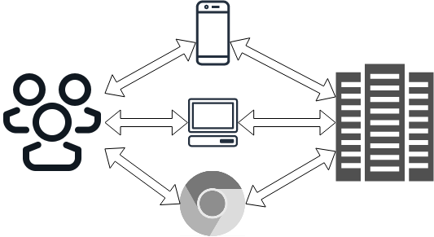

Клиент-серверная архитектура
Сервер – программа-поставщик данных, back-end
Клиент – программа-потребитель данных, front-end, но не обязательно
Соединены некоторой средой передачи данных (сетью)
И на клиенте, и на сервере творится магия

Slide 4
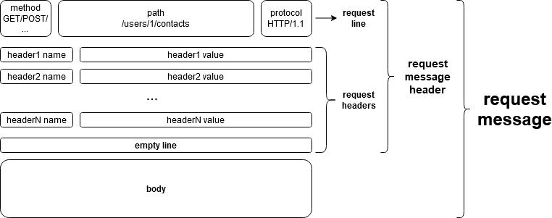
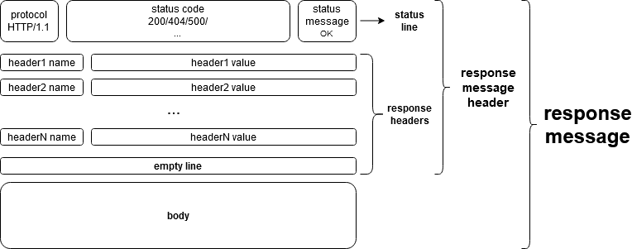
HTTP
HTTP - прикладной протокол
Есть запрос, есть ответ, есть проблемы сети
Всегда есть строка запроса
Всегда есть заголовки
Всегда есть пустая строка
Может быть тело
Всегда есть строка статуса
Всегда есть заголовки
Всегда есть пустая строка
Может быть тело

Slide 5
HTTPS
HTTPS – HTTP с протоколом шифрования данных
ssl, ssl 2.0, ssl 3.0, tls 1.0, tls 1.1, tls 1.2, tls 1.3 Нормально: tls 1.2, tls 1.3
Есть сертификаты
Есть дополнительное рукопожатие
Бывает двусторонний SSL
Шифруется только тело запроса/ответа

Slide 6
REST-api
Не обязательно только JSON, хотя так понятнее
Заголовок Method – глагол, что мы хотим сделать
GET, POST, PUT, DELETE, PATCH
URL (путь) – существительное, с чем мы хотим это сделать
Есть http status codes – их можно использовать, можно не использовать, но они все равно есть
2ХХ – все хорошо
200 – все ок, общий
201 – создано
3ХХ – редиректы
4ХХ – ошибка клиента
400 – неправильный запрос, что-то не то просит клиент
401 – не авторизован
403 – запрещено
404 – не найдено
5ХХ – ошибка сервера
500 – ошибка сервера
501 – не реализованно
GET /users/1 status code: 200
{ "id": 1, "LastName": "Иванов", "FirstName": "Иван", "Birth": "2020-01-01", "StateID": "1"
}
GET /users/100000 status code: 404
GET /users/whatistis status code: 500
GET /users/qwe status code: 500
{ “error": “invalid id format"
}
GET /users/1 status code: 200
{
“code”: 0,
“message”: “OK”,
“data”: { "id": 1, "LastName": "Иванов", "FirstName": "Иван", "Birth": "2020-01-01", "StateID": "1“
}
}
GET /users/1 status code: 200
{
“code”: -1,
“message”: “not found”,
“data”: null
}
GET /users/asd status code: 200
{
“code”: -2,
“message”: “invalid id format”,
“data”: null
}

Slide 7
REST-api
Route-параметры Есть, пользователи->есть пользователь с ИД 1-> у него есть желания->есть конкретное второе желание /users/1/wishes/2
Query-string Пары ключ-значение после “?” разделяются “&” Обычно используются для фильтрации /users?lastname=Иванов&birth=2020-01-01
Немного про swagger https://petstore.swagger.io/ Можно сгенерить клиента https://github.com/go-swagger/go-swagger

Slide 8
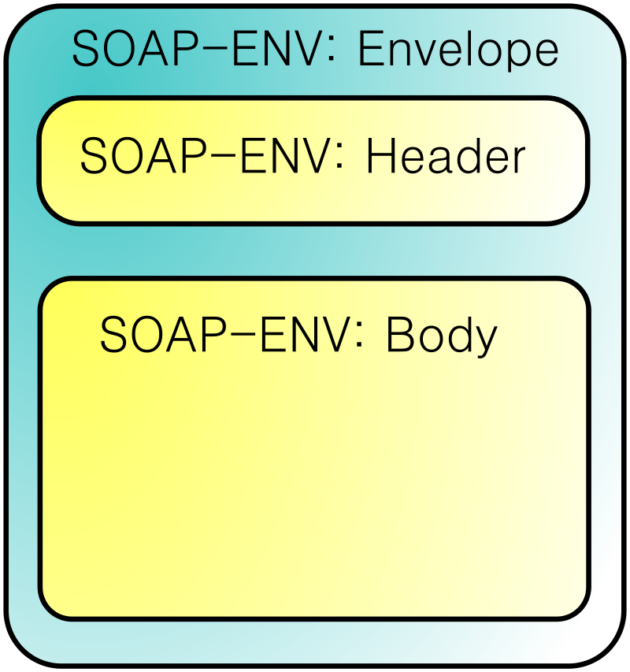
SOAP - Simple Object Access Protocol
Работает ч/з XML
Стандартизирован
Большой размер сообщения
Большое заблуждение, что работает только с POST
Есть wsdl – сделано для описания/генерации клиента
Мало кто его любит
<?xml version="1.0" encoding="utf-8"?>
<soap:Envelope xmlns:xsi="http://www.w3.org/2001/XMLSchema-instance" xmlns:xsd="http://www.w3.org/2001/XMLSchema" xmlns:soap="http://schemas.xmlsoap.org/soap/envelope/">
<soap:Body>
<getProductDetails xmlns="http://warehouse.example.com/ws">
<productID>12345</productID>
</getProductDetails>
</soap:Body>
</soap:Envelope>
<?xml version="1.0" encoding="utf-8"?>
<soap:Envelope xmlns:xsi="http://www.w3.org/2001/XMLSchema-instance" xmlns:xsd="http://www.w3.org/2001/XMLSchema" xmlns:soap="http://schemas.xmlsoap.org/soap/envelope/">
<soap:Body>
<getProductDetailsResponse xmlns="http://warehouse.example.com/ws">
<getProductDetailsResult>
<productID>12345</productID>
<productName>Стакан граненый</productName>
<description>Стакан граненый. 250 мл.</description>
<price>9.95</price>
<currency>
<code>840</code>
<alpha3>USD</alpha3>
<sign>$</sign>
<name>US dollar</name>
<accuracy>2</accuracy>
</currency>
<inStock>true</inStock>
</getProductDetailsResult>
</getProductDetailsResponse>
</soap:Body>
</soap:Envelope>

Slide 9
Web-sockets
Работают поверх tcp
Постоянное соединение м/у клиентом и сервером
Почти http, только быстрее и круче
Сервер тоже может послать сообщение клиенту
Тяжело поддерживать соединение
Может экономить серверные ресурсы
Пример: чат пользователей
https://github.com/gorilla/websocket
https://github.com/olahol/melody

Slide 10
Обзор библиотек
Ванильный net/http https://golang.org/doc/articles/wiki/
GIN https://github.com/gin-gonic/gin
GORILLA https://github.com/gorilla/mux
SOAP https://github.com/foomo/soap
BEEGO https://beego.me/
ECHO https://github.com/labstack/echo
KIT https://github.com/go-kit/kit
FASTHTTP https://github.com/valyala/fasthttp

Slide 11
GIN - Web framework
Удобный, быстрый, мощный
Хорош для REST, да и не только
Не забываем про graceful shutdown
https://github.com/gin-gonic/gin

Slide 12
Домашнее задание
Повторение – мать учения: сделать приложение потокобезопасным.
Написать endpoint-ы:
Создания пользователя (не требует авторизации, логин уникальный)
Изменения статуса пользователя (требует авторизации пользователя, статус пользователю может поменять только сам этот пользователь: я не могу поменять статус Васе потому, что я не Вася)
Поиск пользователя (для авторизованных запросов показываем всю модель пользователя, для не авторизованных только имя и первую букву фамилии).
Реализовать graceful shutdown на основе счетчика незавершенных запросов с использованием middleware.
Самостоятельный обзор библиотек-реализаций. Что понравилось в каждой? Что не понравилось в каждой? Какую хотелось бы использовать? Почему? Какие есть еще?
Добавьте swagger в проект

Slide 13
Ссылки
https://ru.wikipedia.org/wiki/%D0%9A%D0%BB%D0%B8%D0%B5%D0%BD%D1%82_%E2%80%94_%D1%81%D0%B5%D1%80%D0%B2%D0%B5%D1%80 (клиент-серверная архитектура)
https://habr.com/ru/post/495698/ (клиент-серверная архитектура в картинках)
https://ru.wikipedia.org/wiki/HTTP
https://ru.wikipedia.org/wiki/HTTPS
https://ru.wikipedia.org/wiki/%D0%A1%D0%BF%D0%B8%D1%81%D0%BE%D0%BA_%D0%BA%D0%BE%D0%B4%D0%BE%D0%B2_%D1%81%D0%BE%D1%81%D1%82%D0%BE%D1%8F%D0%BD%D0%B8%D1%8F_HTTP (http status codes)
https://www.geeksforgeeks.org/top-5-golang-frameworks-in-2020/ (Top 5 Golang Frameworks in 2020)

Slide 14
Ссылки
https://ru.wikipedia.org/wiki/SOAP
https://ru.wikipedia.org/wiki/WebSocket

